Slide 1
Приглашаем в Инженерную школу УГМК !

Slide 2
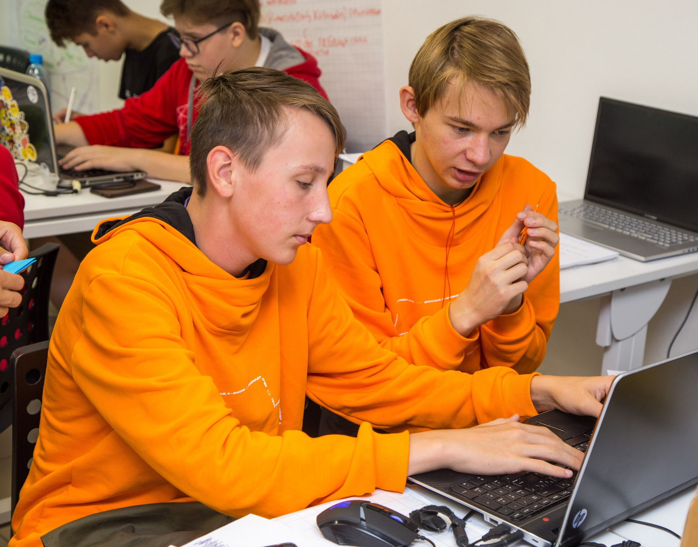
ИНЖЕНЕРНАЯ ШКОЛА УГМК
Цели
Повышение уровня академической подготовки школьников
в регионах присутствия УГМК
Стимулирование школьников к поступлению в технические вузы
Популяризация инженерных профессий среди школьников
Обучение для школьников БЕСПЛАТНОЕ (средства предприятий УГМК)
Поступать могут школьники 7-11 классов территорий присутствия УГМК
Поступление по результатам конкурсного отбора
Программа успешно апробирована в 2021/22 учебном году

Slide 3
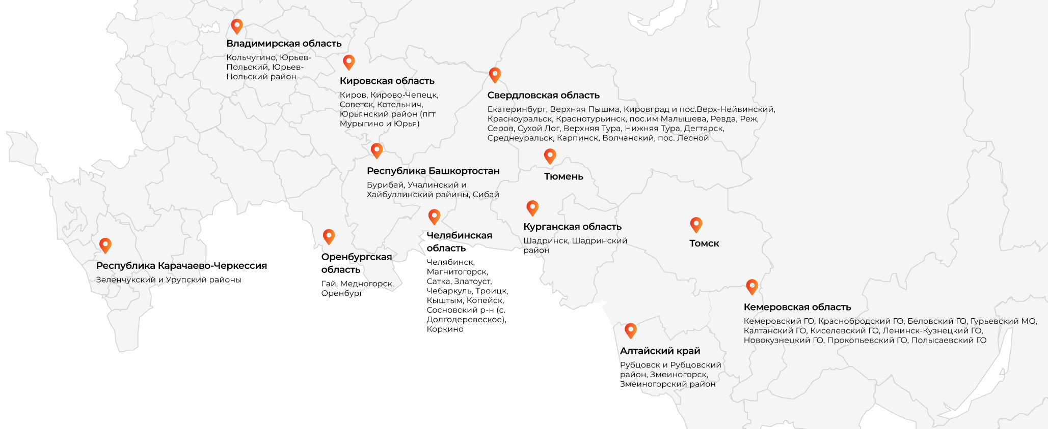
Регионы, где работает Инженерная школа УГМК

Slide 4
ИНЖЕНЕРНАЯ ШКОЛА УГМК
Краткое содержание:
Онлайн обучение физике, химии, математике, подготовка к ЕГЭ
Инженерные смены в каникулярное время
Очные встречи со школьниками на предприятиях
Инженерная школа УГМК
расширяет образовательные возможности, позволяя экономить на образовании,
увеличивает круг общения подростков и полезных знакомств,
знакомит с предприятиями и производственными процессами,
помогает выбрать профессию и облегчает поступление в вуз или техникум, трудоустройство в УГМК

Slide 5
ИНЖЕНЕРНАЯ ШКОЛА УГМК
Опыт 2021/22 учебного года
Зачислено – 878
Переведены на следующий год – 679 (79%)
Математика – 844 (96%)
Физика – 787 (89%)
Химия – 273 (49%)

Slide 6
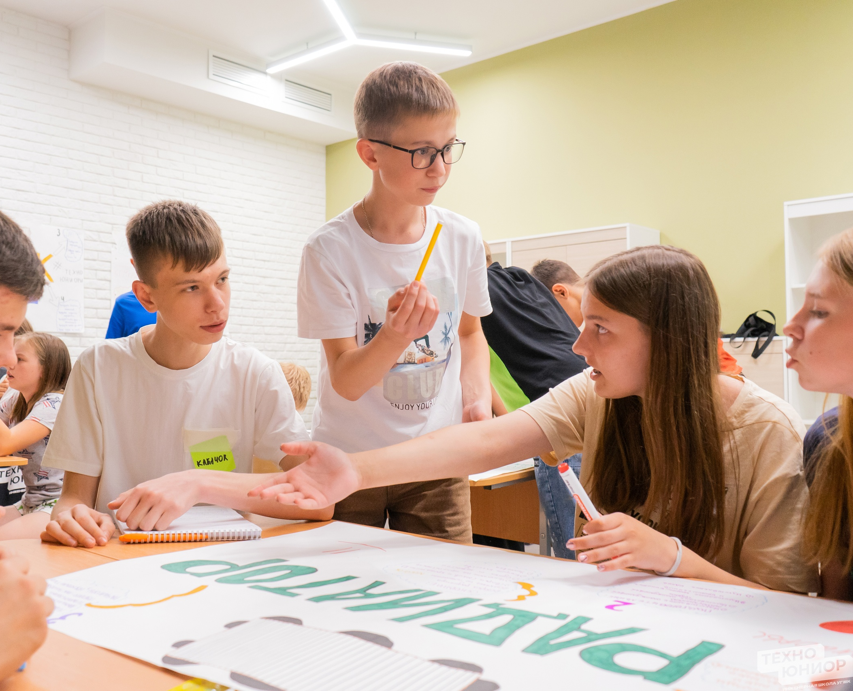
ИНЖЕНЕРНАЯ ШКОЛА УГМК
Опыт 2021/22 учебного года
Летние инженерные смены – 225 учащихся 7-11 классов
Цель: воспитание будущих инженеров
Задачи:
ознакомить с полным технологическим циклом УГМК
развить умение работать в команде
создать творческую развивающую среду
развить интерес к инженерной деятельности
Место проведения:
Лагерь «Лесная застава», Челябинск
Загородный центр «Таватуй»
Тематика проектов:
Энергетика
Экология
ИТ
Автоматизация
Химия
Развитие территорий

Slide 7
ИНЖЕНЕРНАЯ ШКОЛА УГМК предметные программы 2022/23 учебного года
Математика
Математика Базовый
Физика
Физика Базовый
Химия
Химия Базовый 8, 9 класс
Химия Углубленный 10 класс
Математика - подготовка к ЕГЭ 11 класс
Физика - подготовка к ЕГЭ 11 класс
Химия - подготовка к ЕГЭ 11 класс
Математика Углубленный (7,8,9 и 10 классы)
Физика Углубленный (7,8,9 и 10 классы)
Объем программ:
28 часа (38 часов для 11 классов) январь-май 2023
Минимум 2 обязательных предметных программы
Занятия по каждой программе
1 раз в неделю
Продолжительность занятия – 2 ак. часа
Период проведения
будние дни
16.00-20.00
суббота 14.00-20.00
Входная, промежуточные и итоговая диагностики
22 часа до конца 2022
Система рейтинга учеников

Slide 8
ИНЖЕНЕРНАЯ ШКОЛА УГМК программы и мероприятия 2022/23 учебного года
Инженериада УГМК
К участию приглашаются все ученики Инженерной школы
Открытие Инж.школы УГМК (05-08 октября)
Ежемесячные ивенты
Посвящение в ученики Инж.школы УГМК (ноябрь)
«Инженерная Елка» (декабрь)
Основы проектной деятельности (12 а.ч.)
7-8 класс
Технологии и профессии УГМК (12 а.ч.)
9-11 класс
7-11 класс
Развитие «гибких навыков» (soft-skills) (10 а.ч.)
7-8 класс
9-11 класс

Slide 9
Конкурсный отбор в Инженерную школу УГМК
29 августа –
22 сентября
Регистрация
15, 16, 21 сентября Установочные вебинары
15-22 сентября
Вводный курс «Введение в профессию инженера»
23-24 сентября
Конкурсный отбор
29 сентября – 03 октября
Зачисление
05-06 октября
Старт обучения

Slide 10
Конкурсный отбор в Инженерную школу УГМК
5 занятий с 15 по 22 сентября
Пробные занятия по математике / физике / химии
Игровое мотивационное занятие
Организационное собрание по вопросам конкурсного отбора
Посещение добровольное
Курс проводится на цифровой платформе, для участия требуется регистрация
Продолжительность каждого занятия – 1,5 часа
Вводный курс «Введение в профессию инженера»

Slide 11
Конкурсный отбор в Инженерную школу УГМК
Период проведения - с 10.00 23 сентября по 20.00 24 сентября (московское время)
Математика (11 заданий)
Физика (11 заданий)
Уровень – стандартная школьная программа за предыдущий класс (на основе ВПР, ОГЭ)
На прохождение тестирования отводится 6 часов
Публикация результатов в виде рейтинговых списков – не позднее 28 сентября
К зачислению рекомендуются конкурсанты, набравшие наибольшее количество баллов, с учетом квот по регионам и классам
Включает в себя 2 обязательных тестирования в онлайн-формате
Конкурсный отбор
Подробности смотрите в Положении о проведении конкурсного отбора,
опубликовано на сайте https://school.ugmk.com

Slide 12
Конкурсный отбор в Инженерную школу УГМК
Период зачисления – 29 сентября – 02 октября
Выбрать в личном кабинете не менее 2 программ для обучения (математика, физика, химия)
Загрузить скан-копию заявления о зачислении в Технический университет УГМК (за подписью родителя либо законного представителя)
Загрузить скан-копию согласия об обработке персональных данных (за подписью родителя либо законного представителя)
Необходимые действия
В случае отказа школьника от обучения, на его место приглашается следующий в рейтинговом списке
Ориентировочная дата начала обучения – 05 октября
Зачисление

Slide 13
Сайт Инженерной школы УГМК https://school.ugmk.com

